Slide 1
Kognitivní zkreslení

Slide 2
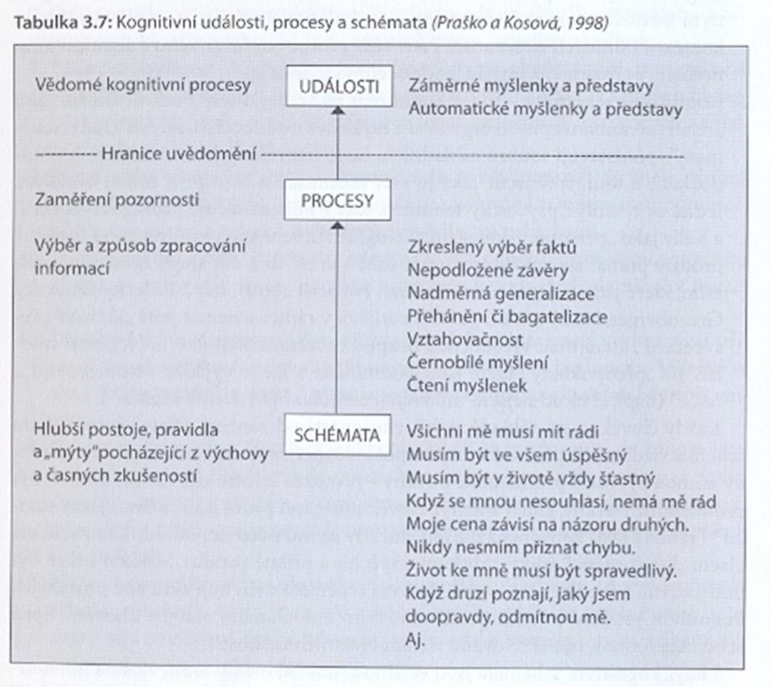
Míra uvědomění kognitivních zkreslení

Slide 3
Jak můžeme přemýšlet o kognitivních schématech

Slide 4
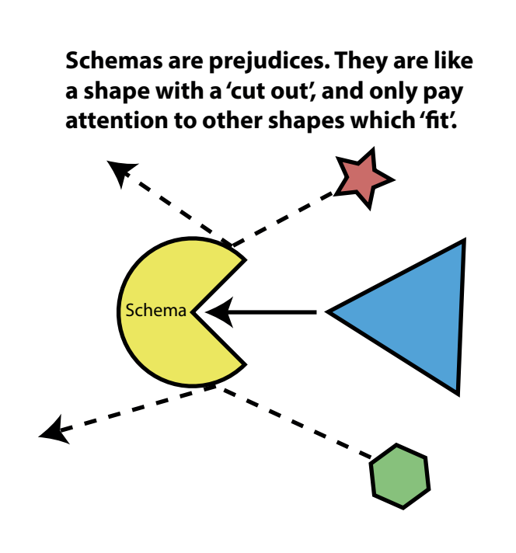

Slide 6
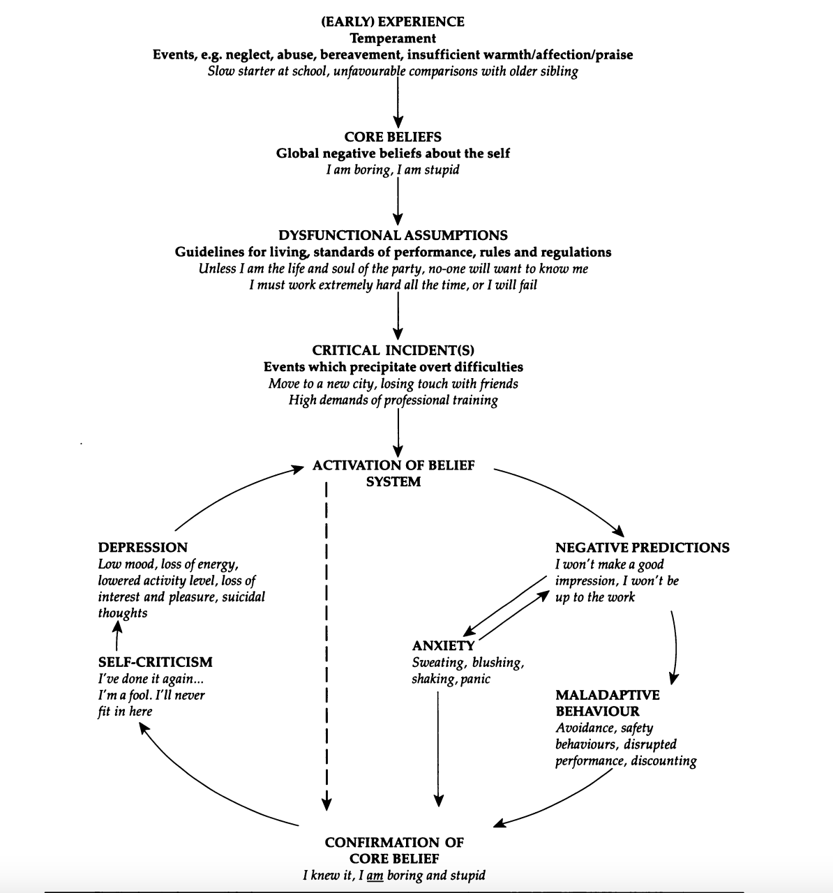
Klinický příklad operace kognitivního zkreslení KBT model nízké sebedůvěry

Slide 7
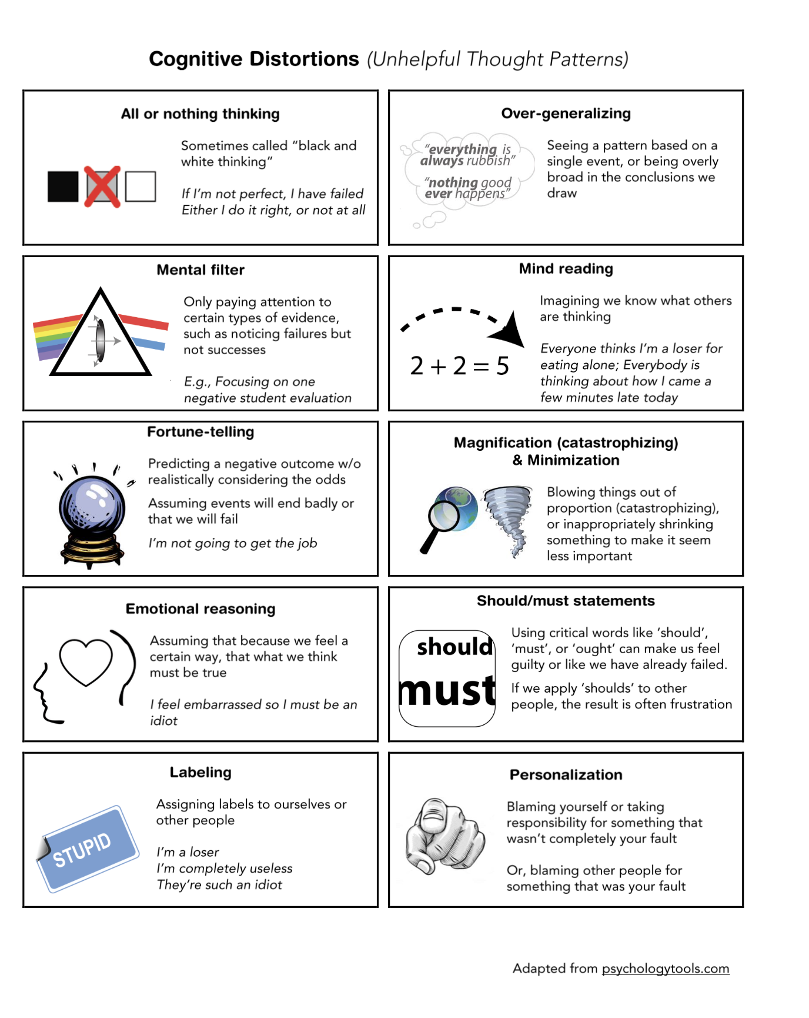
Nejčastější kognitivní zkreslení

Slide 8
Černobílé myšlení
M: Buď zvládnu všechny své naplánované úkoly na den, anebo jsem zlyhala.
E: úzkost
TP: nabuzení, vnitřní nervozita
B: vynechání pauz, vynechání obědu s kolegy, sebekritika když zpomaluji
Užitečné myšlenky: I když nezvládnu všechny úkoly, většinou ty nejdůležitější udělám.

Slide 9
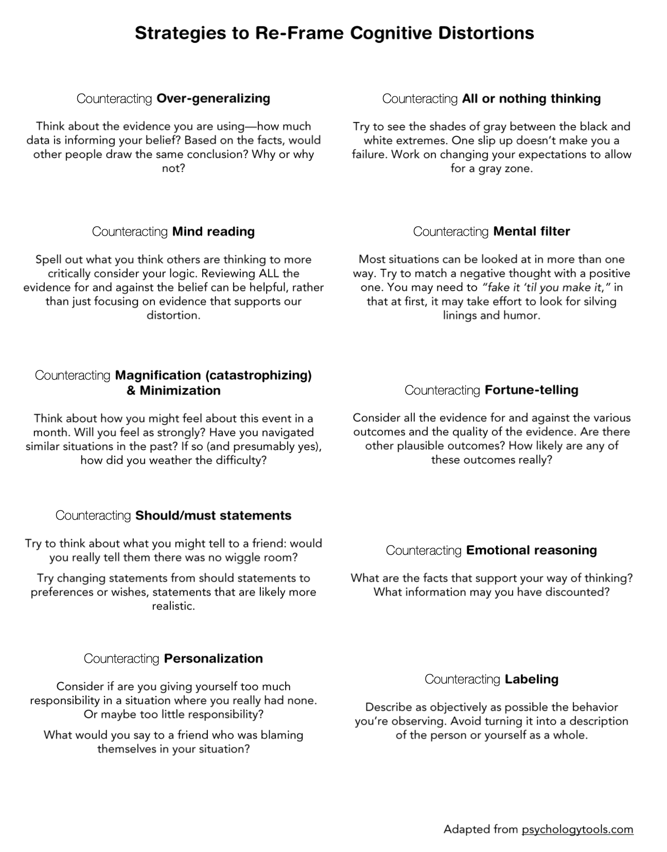

Slide 10
Cvičení: příklady kognitivních zkreslení
Vymyslete kognitivní zkreslení, které může být typické pro studenty Masarykovy univerzity.
Sbírejte příklady všech zkreslení.
Pomůžte vždy přerámovat kognitivní zkreslení.

Slide 11
Jak zlepšit práci s kognitivním zkreslením?

Slide 12
OHODNOTENIE RIEŠENIA PROBLÉMOV Ako efektívne riešite problémy?
1. Ako často ostanete „zaseknutý“ v probléme a neviete sa dostať k činu?
1_______2_______3_______4_______5
často niekedy zriedka
2. Sú vaše citové reakcie na aktuálne problémy prehnané pretože sa v nich objavujú
minulé city a zážitky?
1_______2_______3_______4_______5
často niekedy zriedka
3. Ako často riešite problém podobne ako ostatné v minulosti?
1_______2_______3_______4_______5
často niekedy zriedka
4. Ako často trávite čas rozmýšľaním o problémoch, ktoré sa nikdy neobjavili? („čo
ak“ syndróm)
1_______2_______3_______4_______5
často niekedy zriedka
5. Potom čo ste problém vyriešili ako ste všeobecne vy /alebo iní ľudia/ spokojný
s jeho vyriešením?
1_______2_______3_______4_______5
nespokojný trochu spokojný celkom spokojný
CELKOVÉ SKÓRE HODNOTENIA RIEŠENIA PROBLÉMOV
• Celkové skóre otázok 1 – 5
Ak je vaše celkové skóre nižšie ako 11, alebo ak ste aspoň raz skórovali 1, ďalšia práca na
efektívnom riešení problémov môže byť pre vás prospešná.

Slide 13
Ovládání pozornosti pro efektivní řešení problémů
Nachádzate sa v problémovej situácii? (Napr. nedarí sa vám udržiavať pozornosť počas štúdia či prednášky?)
zistite, čomu venujete pozornosť
zistite, čo si hovoríte
použite narážky alebo otázky na zameranie, napr. „Čo tu teraz musím spraviť, aby som dosiahol čo chcem?“
pozitívna alebo podporná vnútorná reč
precíťte svoje telo a upriamte sa na prítomnosť
predstavte si čo chcete, resp. očakávaný výsledok
trénovanie perspektívy – Aké dôležité je to v skutočnosti?

Slide 14
Pomyslite si na nejaký konkrétny a aktuálny problém vo vašom živote
Určite, či ide o skutočný problém, ktorý naozaj existuje alebo len pomyselný, o ktorom sa domnievate, že môže nastať.
Vytvorte si scenár pre najhorší prípad: aké by boli následky ak dôjde k najhoršiemu? Nebojte sa predstaviť si ozaj to najhoršie a rozmýšlajte ako by ste to riešil. Preberte si jednotlivé riešenia, – aké by bolo najlepšie?
Predstavte si, že niekto koho obdivujete má rovnaký problém. Čo by dotyčný človek podnikol, aby úspešne vyriešil situáciu?
Potom si predstavte seba ako pri riešení problému uplatňujete rovnaký postup. Môžete sa vidieť ako problem riešite, alebo si riešenie môžete sami pre seba povedať krok po kroku.
Napísanie ťažkostí na papier často pomôže ujasniť si čo je skutočným problémom a tiež zamerať sa na to čo je potrebné riešiť. Nájdite si teda 15 minút a popíšte problém. Skúste napísať všetko, čo vám napadne. Spravte to tak tri večery zasebou. Čo ste zistili? Zmenila sa vaša perspektíva ohľadom problému?

